Slide 1
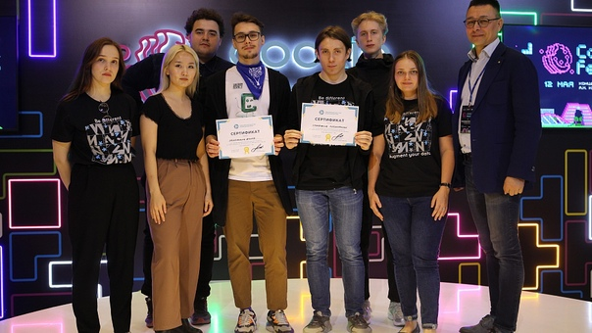
Доп курс по ML для лучшего факультета
Первопроходцы

Slide 2


Зачем нужен ML? Где его используют?

Slide 3
Нейронки имба?
ДА
Быстрее чем человек
Лучше выполняют определенные типы задач
Дешевле человека
НЕТ
Можно легко обмануть, добавив “шум” в данные
Довольно прямолинейно решают задачу (проблемы с уверенностью)
Дорого разрабатывать и обучать

Slide 4

Блинб, а что тогда делать? (или о чем курс?)
Математика НУЖНА

Slide 5

Орг. моменты.
Ответы на вопросы.

